Slide 1
Fachtagung klischeefrei
Berlin, 12. Juni 2018
Miguel Diaz

Slide 2
Berufe zeichnen:
https://www.facebook.com/izzymagazine/videos/1371101826328602/

Slide 3
Ausbildungs- und Arbeitsmarkt:
Der Ausbildungs- und Arbeitsmarkt in Deutschland
weist sehr ausgeprägte Felder geschlechtlicher
Segregation auf. Häufig richten junge Menschen ihre Berufswahl nach überkommenen Mustern aus und schränken damit ihr Berufswahlspektrum stark ein.

Slide 4
Arbeitsmarktsegregation
Für die unterschiedliche Verteilung von Frauen und Männer auf dem Ausbildungs- und Arbeitsmarkt sind maßgeblich verantwortlich:
kulturell fest verankerte Geschlechterstereotypen.
Selektionsmechanismen des Arbeitsmarktes.
Berufsbezeichnungen (Signal-, Selektions- und Selbstdarstellungsfunktion).

Slide 6
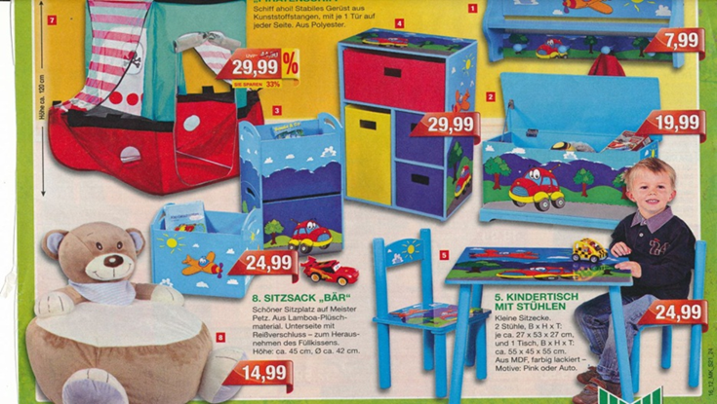
Geschlechterstereotypen: Mädchenwelten-Jungenwelten
Quelle: Roba Baumann GmbH

Slide 7
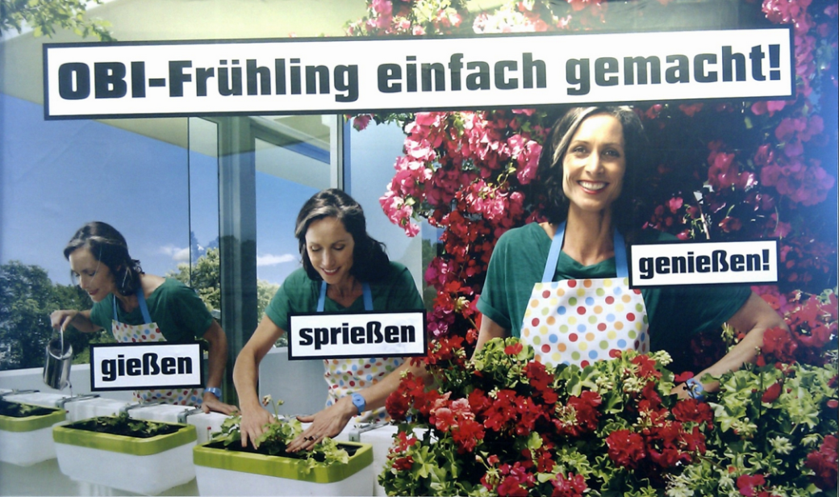
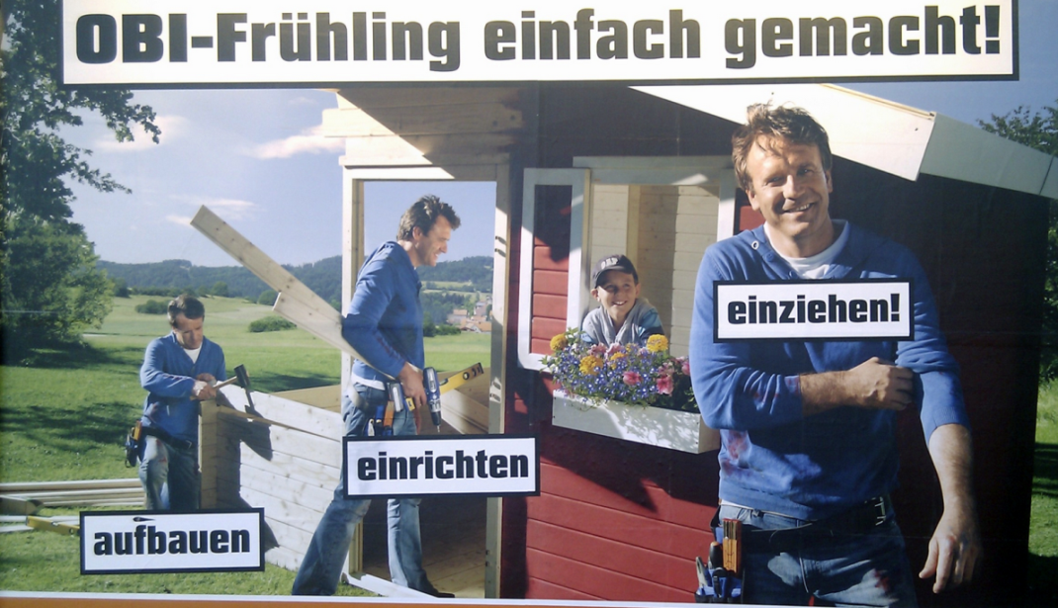
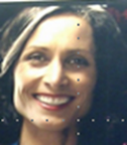
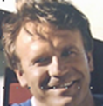
Geschlechterstereotypen: Frauenwelten-Männerwelten
Quelle: OBI 2011

Slide 8
Vielen Dank für die Aufmerksamkeit

